Slide 1

야채가게 사람들
김규리, 이하은, 송치원

Slide 2
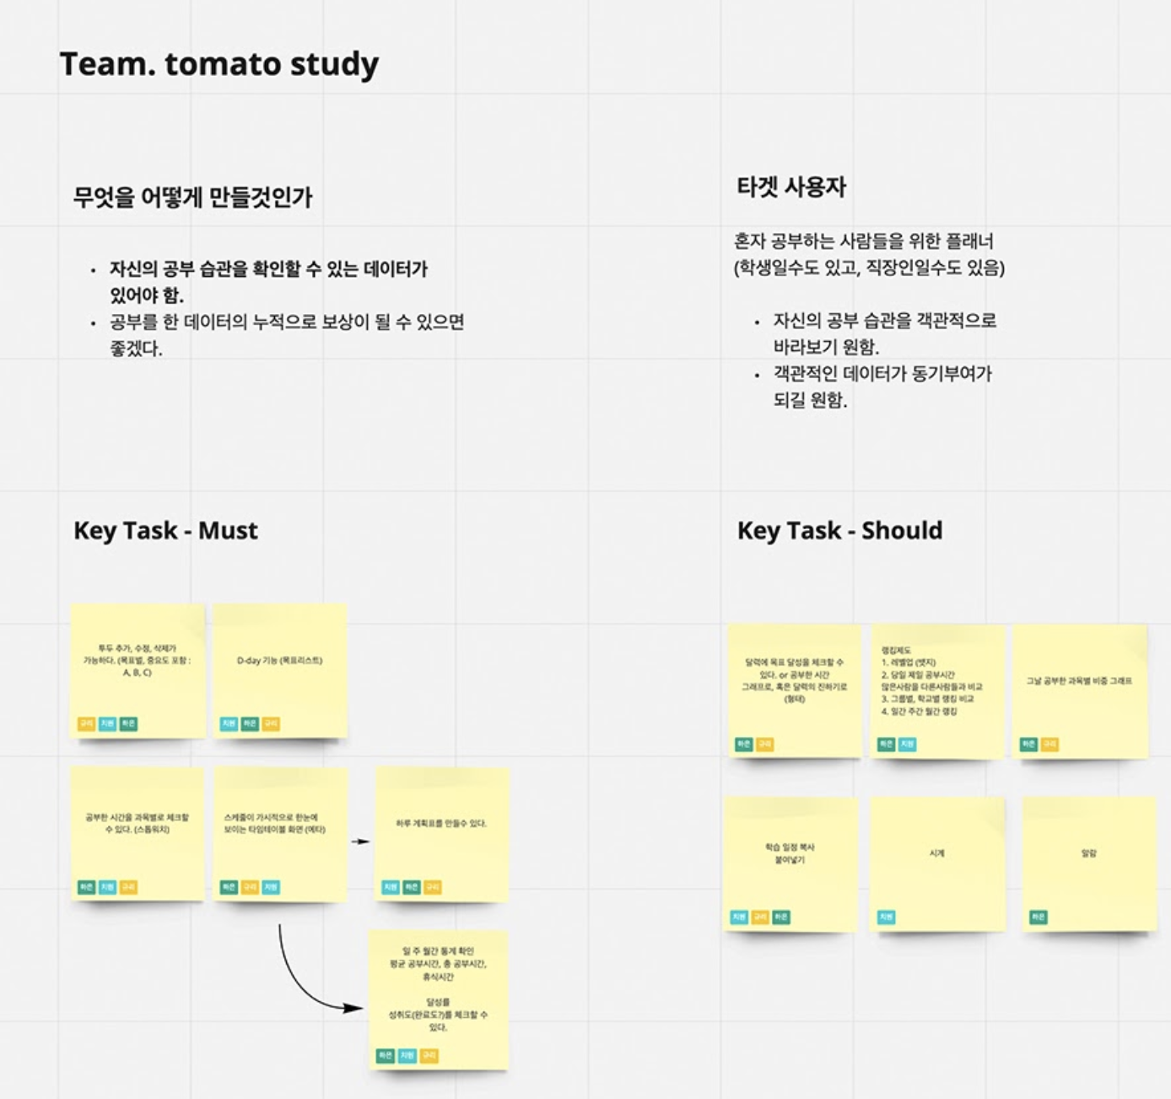
1. 서비스 기획
TOMATO Study
타겟 - 혼자 공부하는 사람들
기존 서비스 분석
서비스의 목적 및 주요 기능

Slide 3
2. 개발 기획
개발 환경
JSON 서버
구현 기능 목표
1차 목표 - 등록 및 삭제, 스톱워치, 통계
2차 목표 - 수정, 스케줄
3차 목표 - 스케줄 다른 날짜 보기
사용 기술
html, css, javascript, github, slack, Json

Slide 4
3. 역할분담
김규리(PM)
송치원
이하은
프로젝트 관리
HTML, CSS
통계
할일 추가
목표 추가, 삭제, 수정
DB관리
할일 수정, 삭제
스톱워치
스케줄

Slide 5
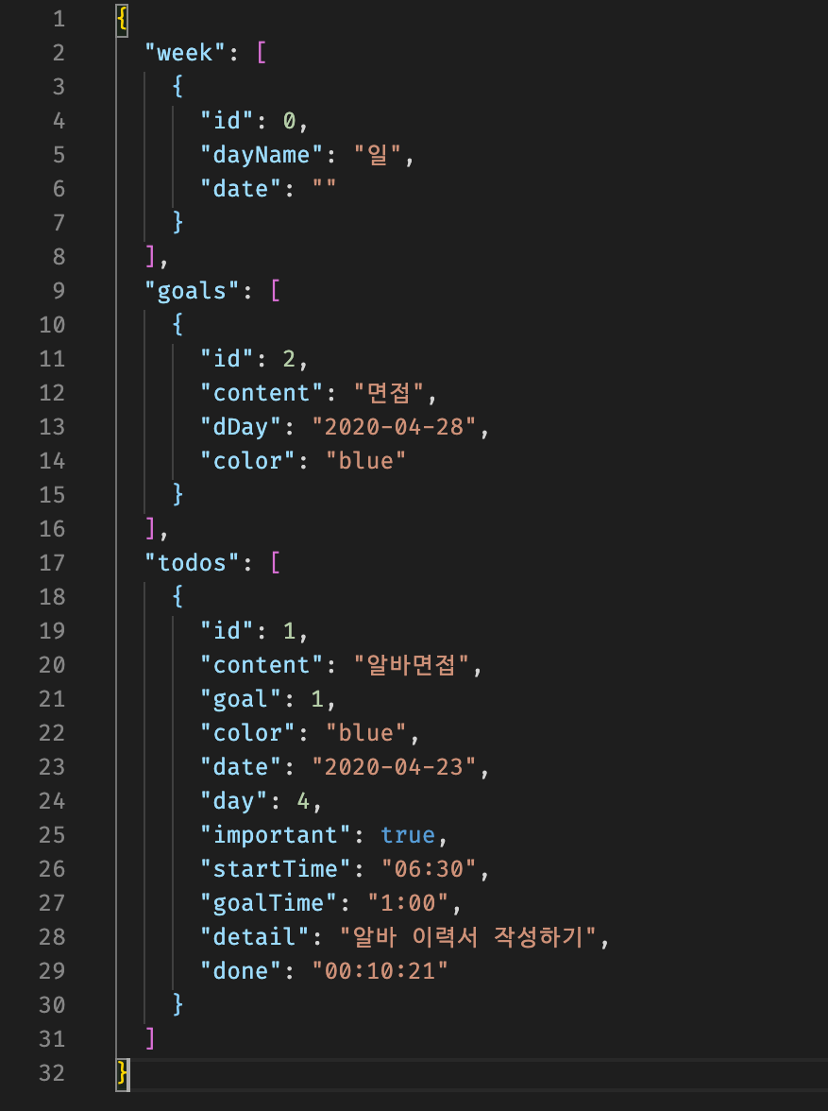
4. 데이터 구조
데이터 구조
week
id, dayName, date
goals
id, content, dDay, color
todos
id, content, goal, color,
date, day, important,
startTime, goalTime,
detail, done

Slide 6
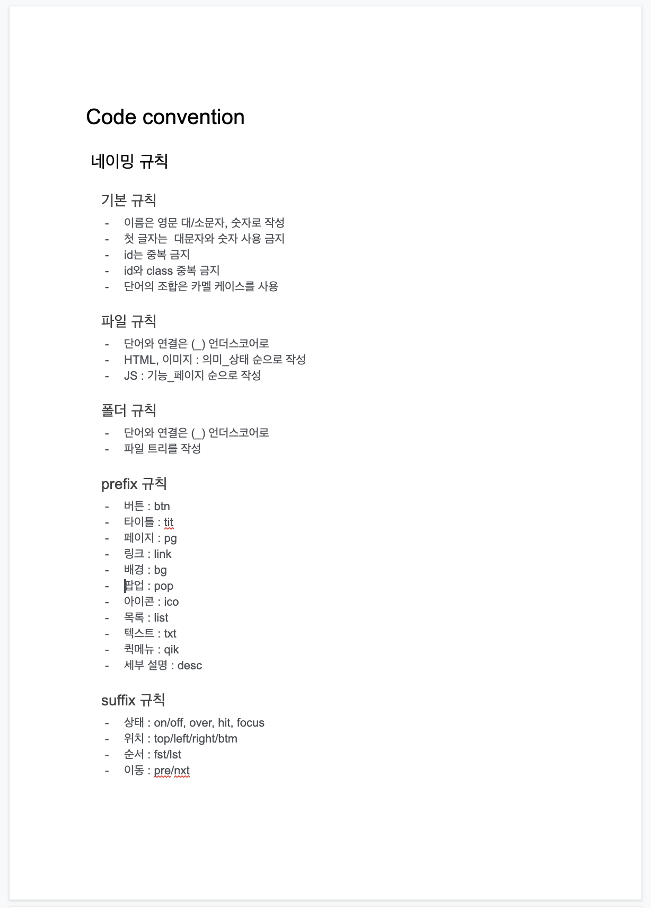
5. 코딩 컨벤션
1. 네이밍 규칙
2. HTML
3. CSS
4. JS

Slide 7
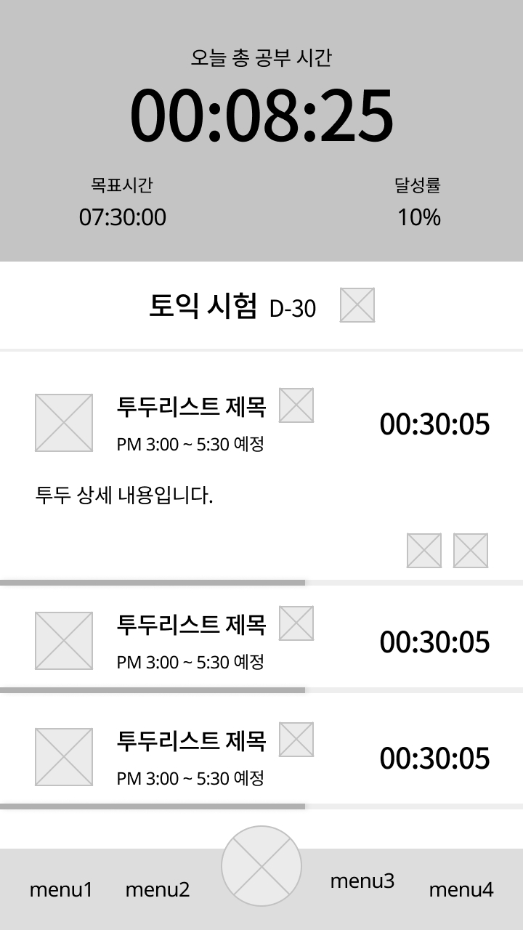
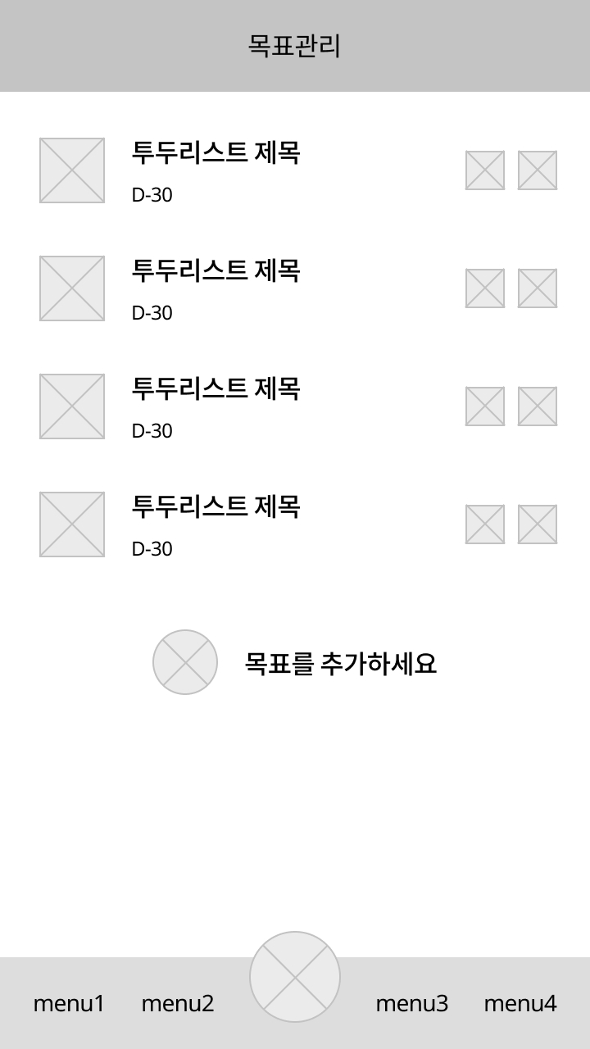
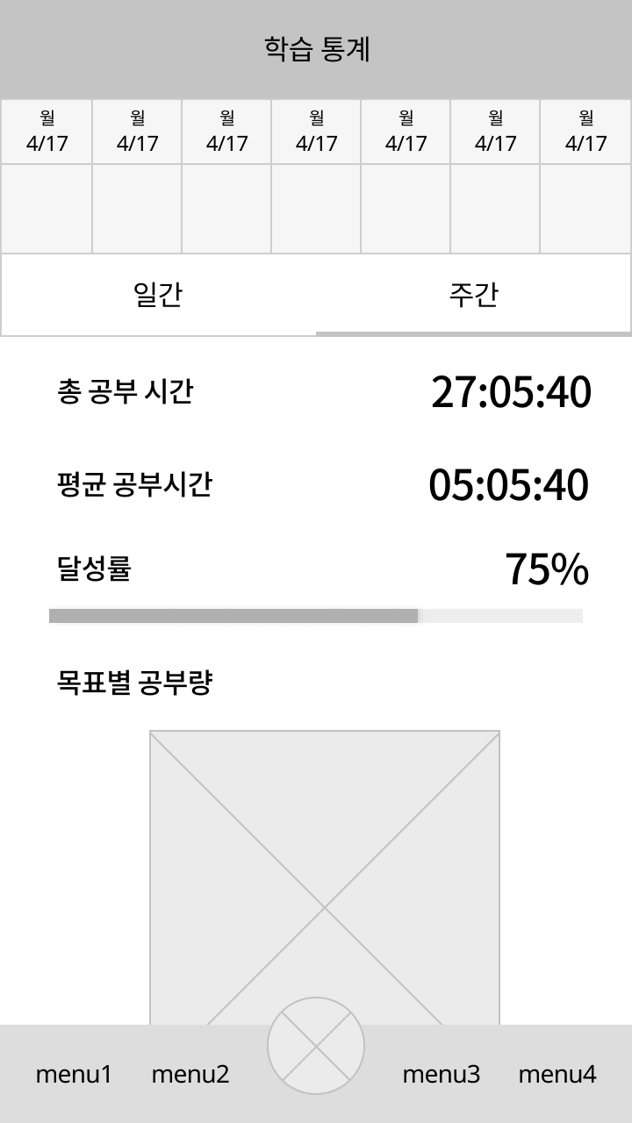
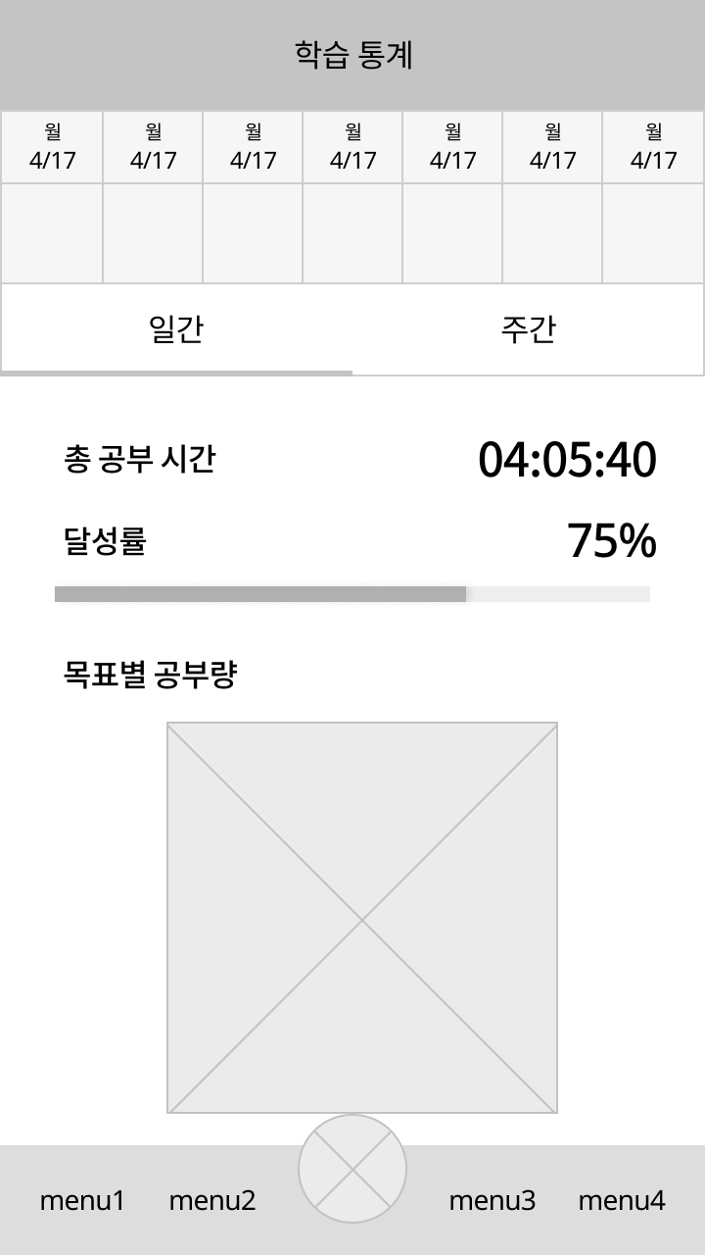
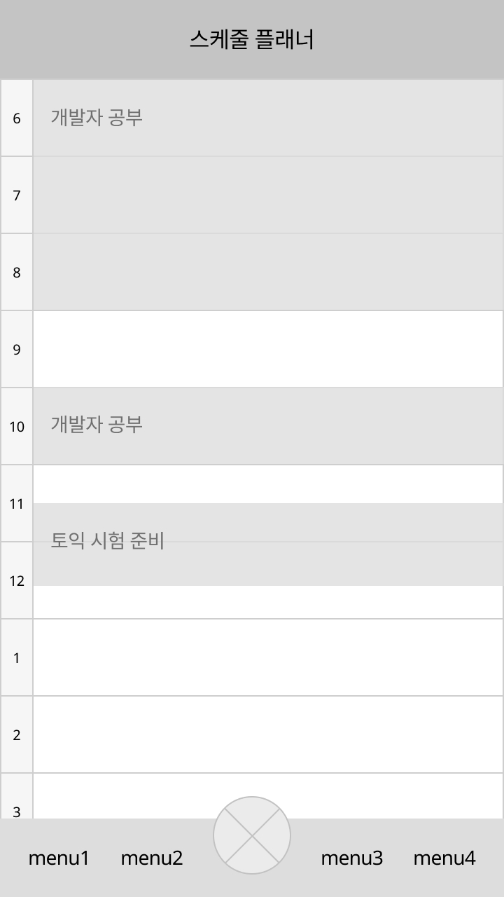
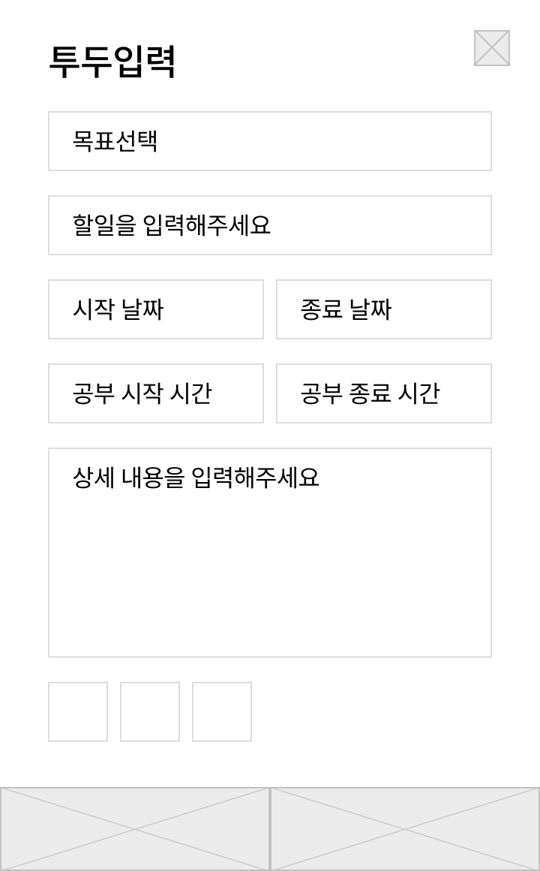
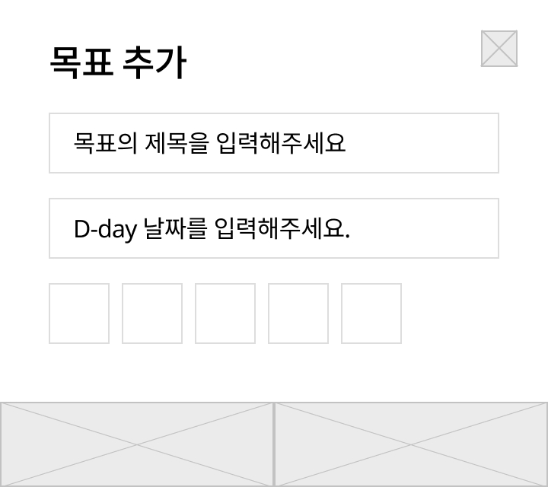
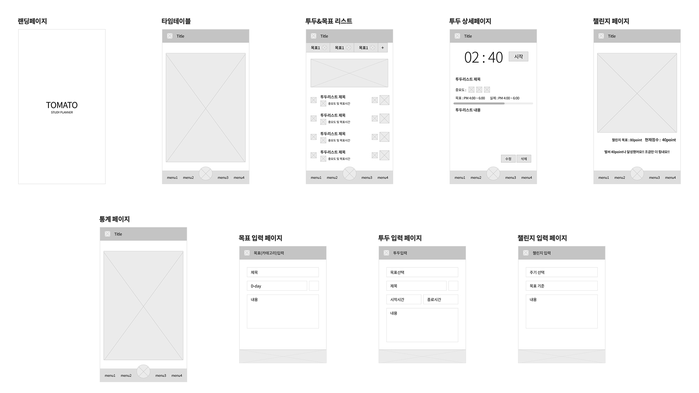
6. 와이어 프레임 1차

Slide 8
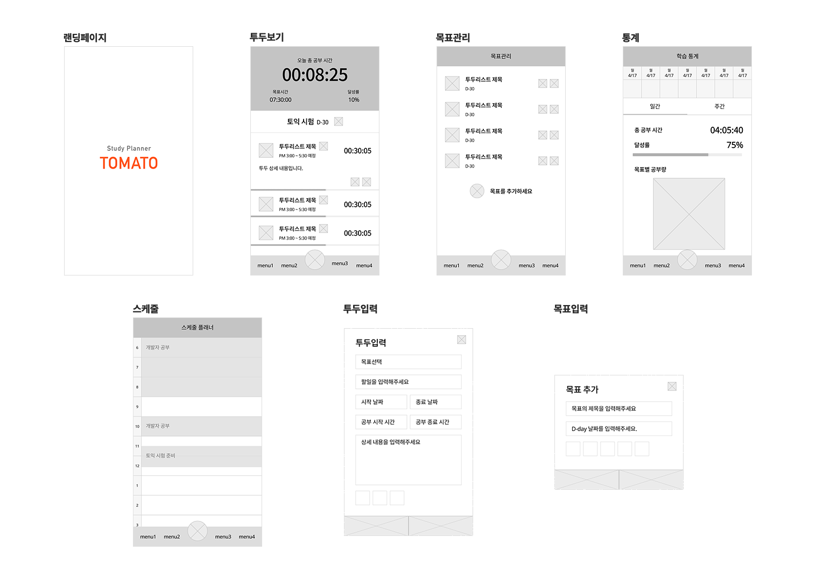
6. 와이어 프레임 2차

Slide 9
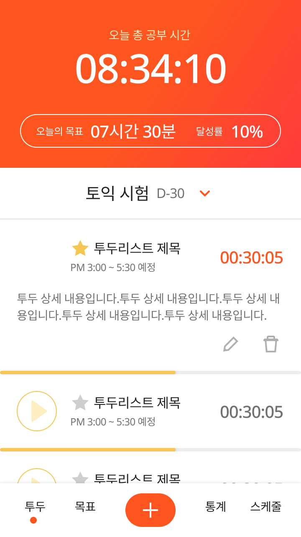
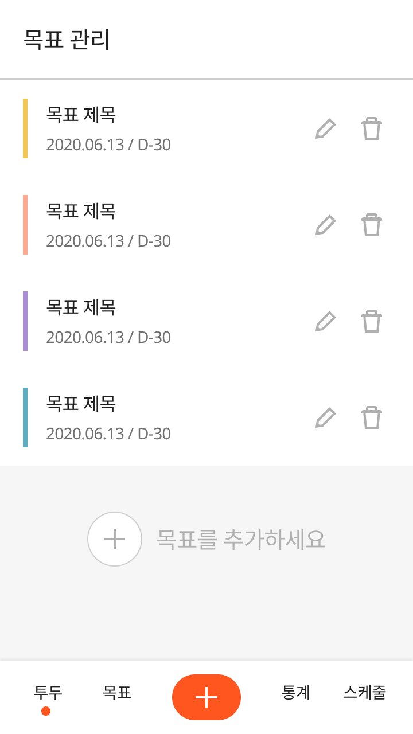
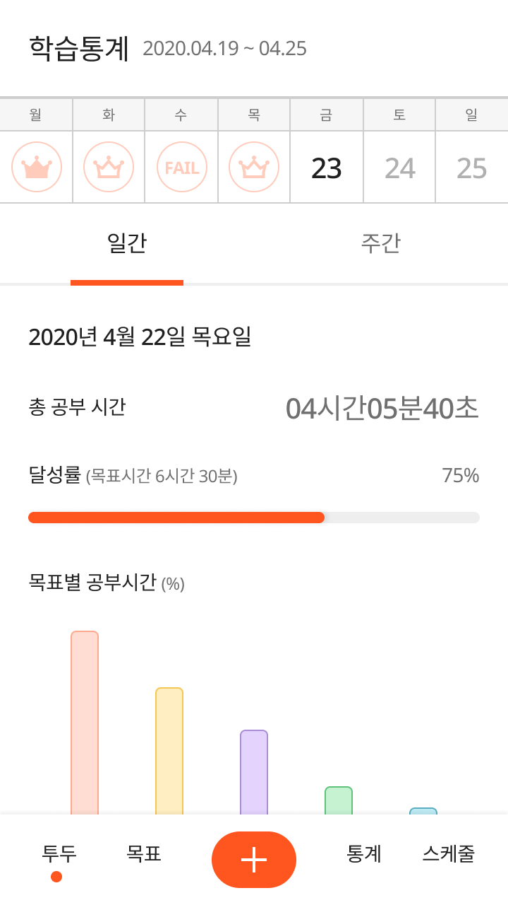
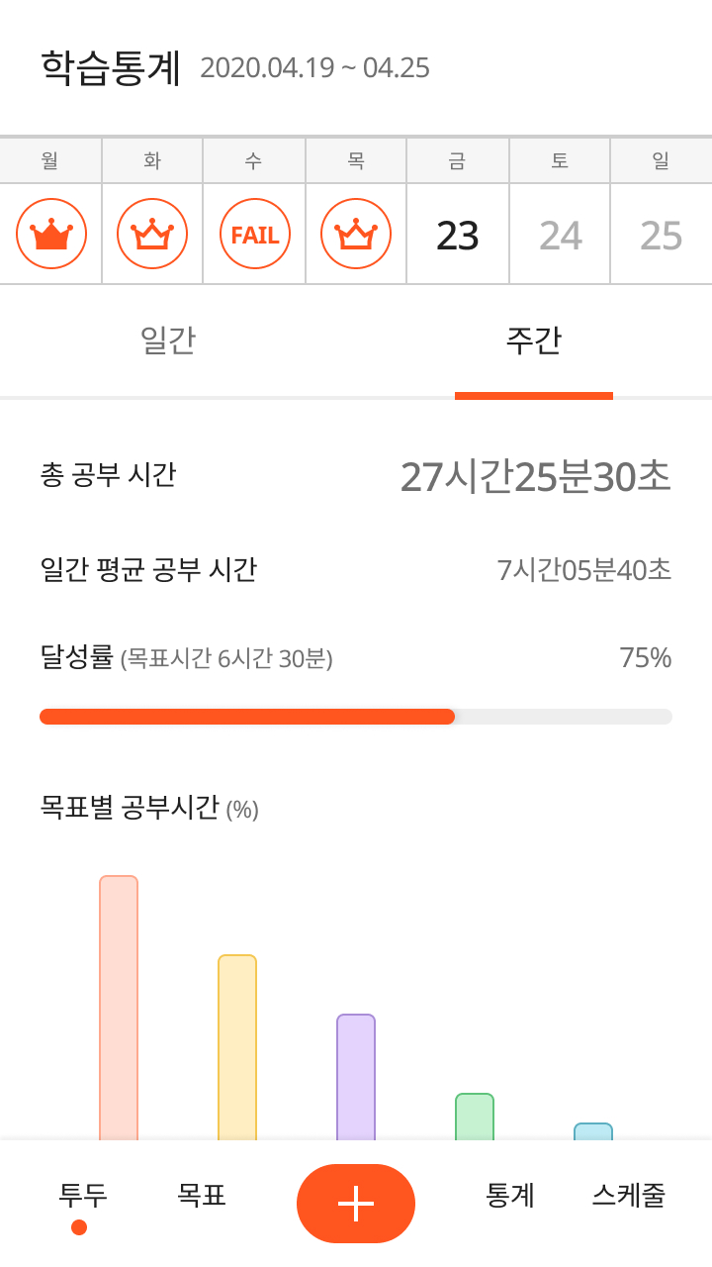
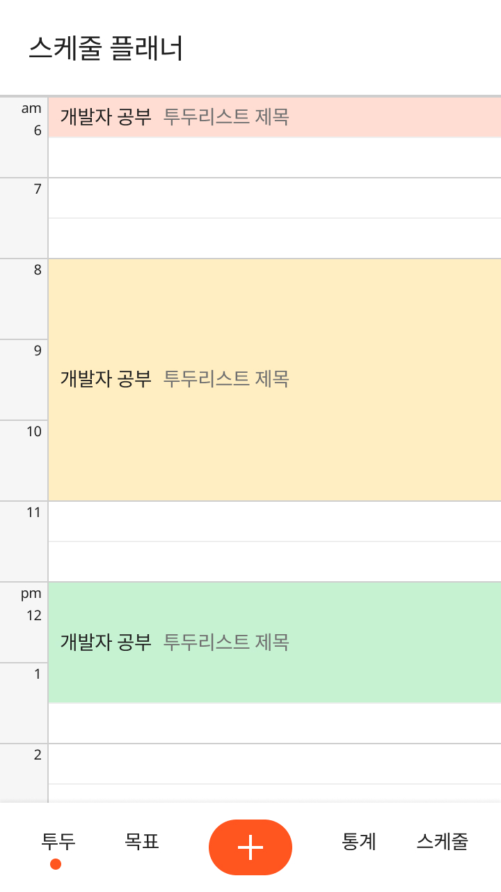
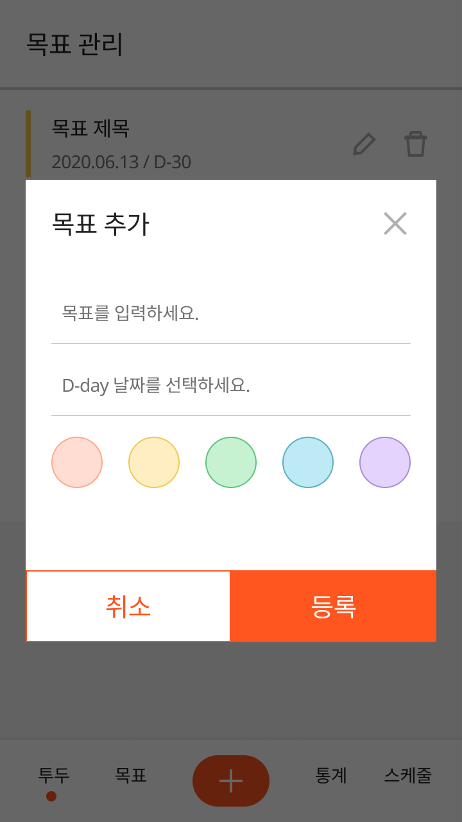
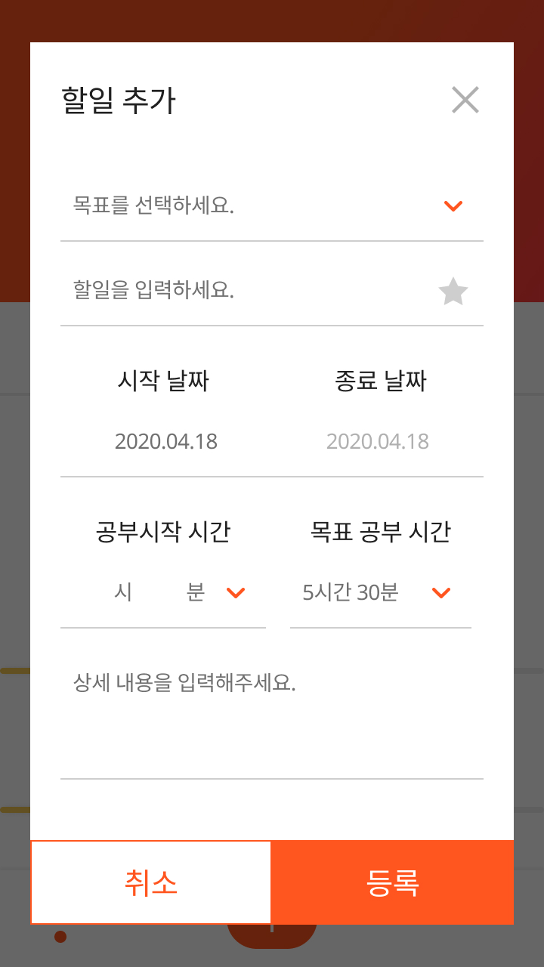
7. GUI Design - Mobile

Slide 10
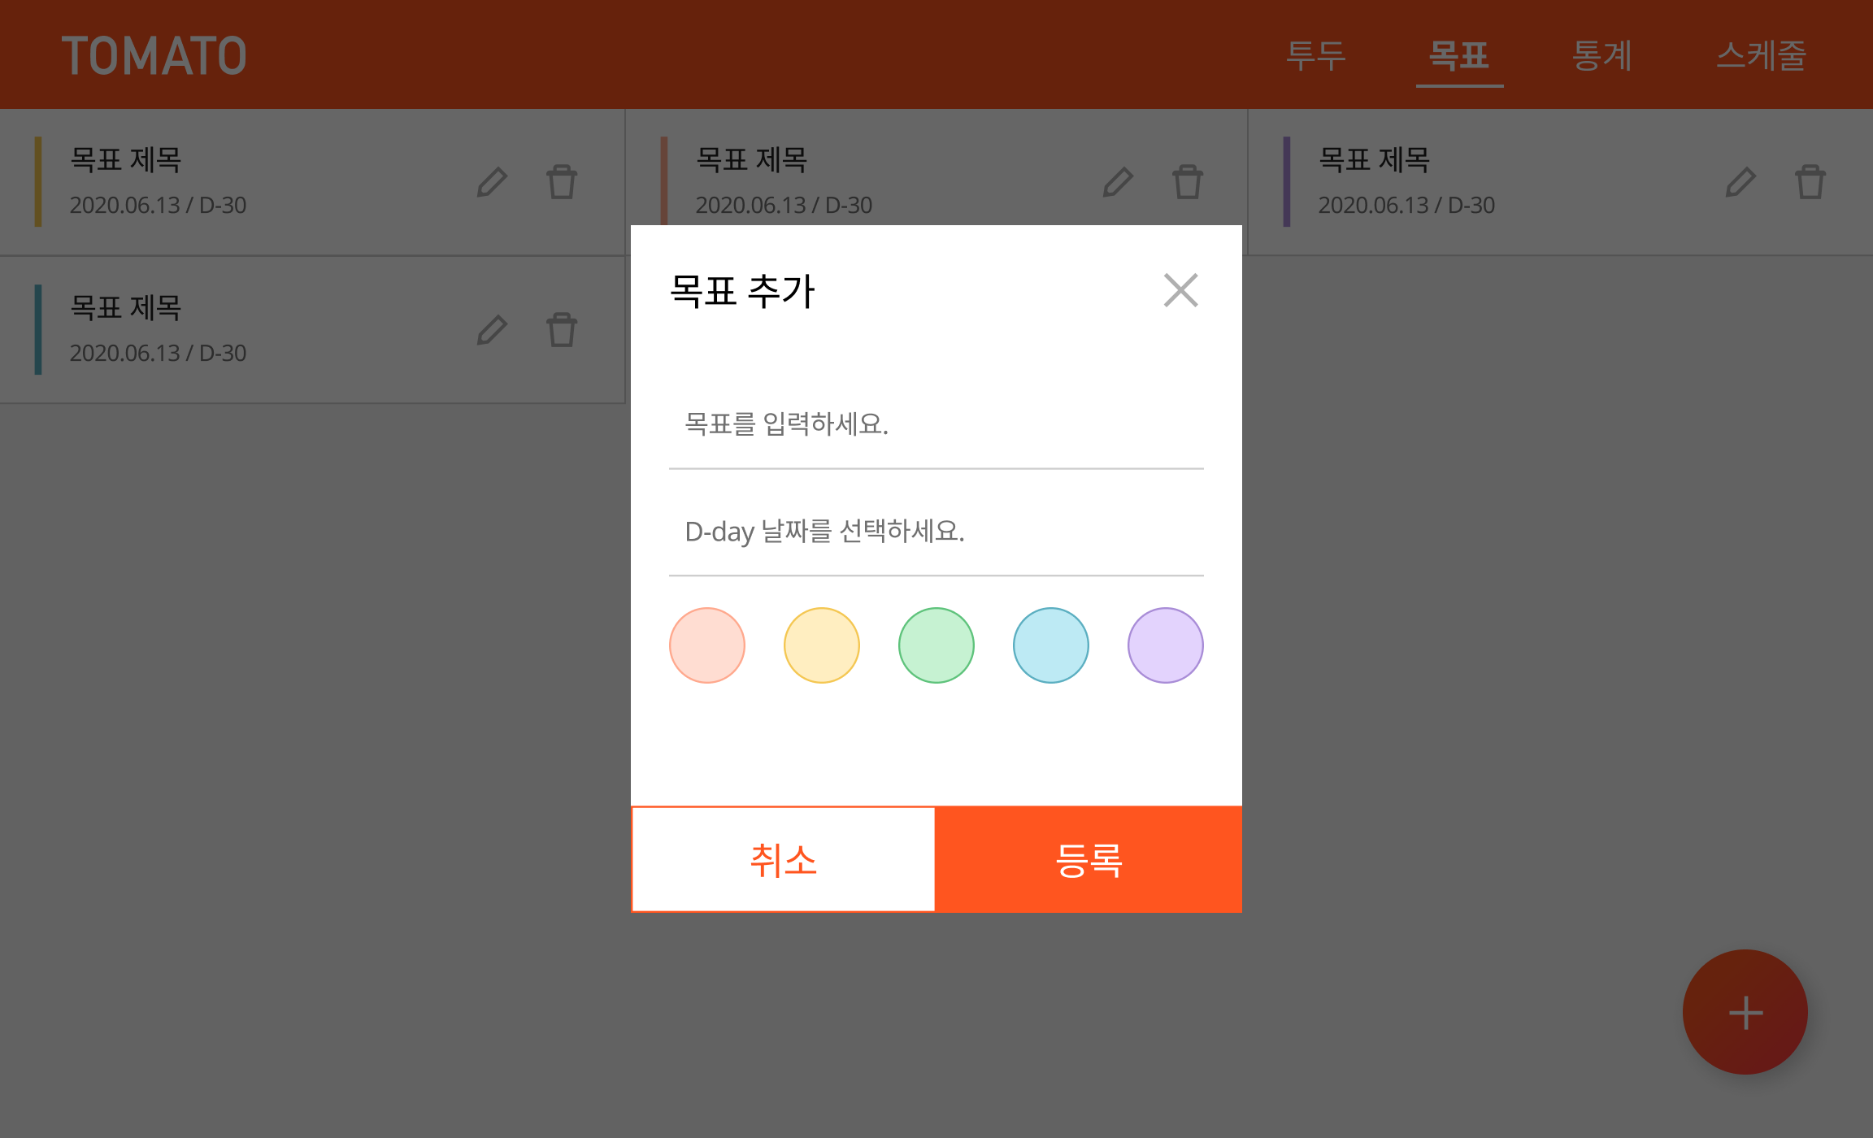
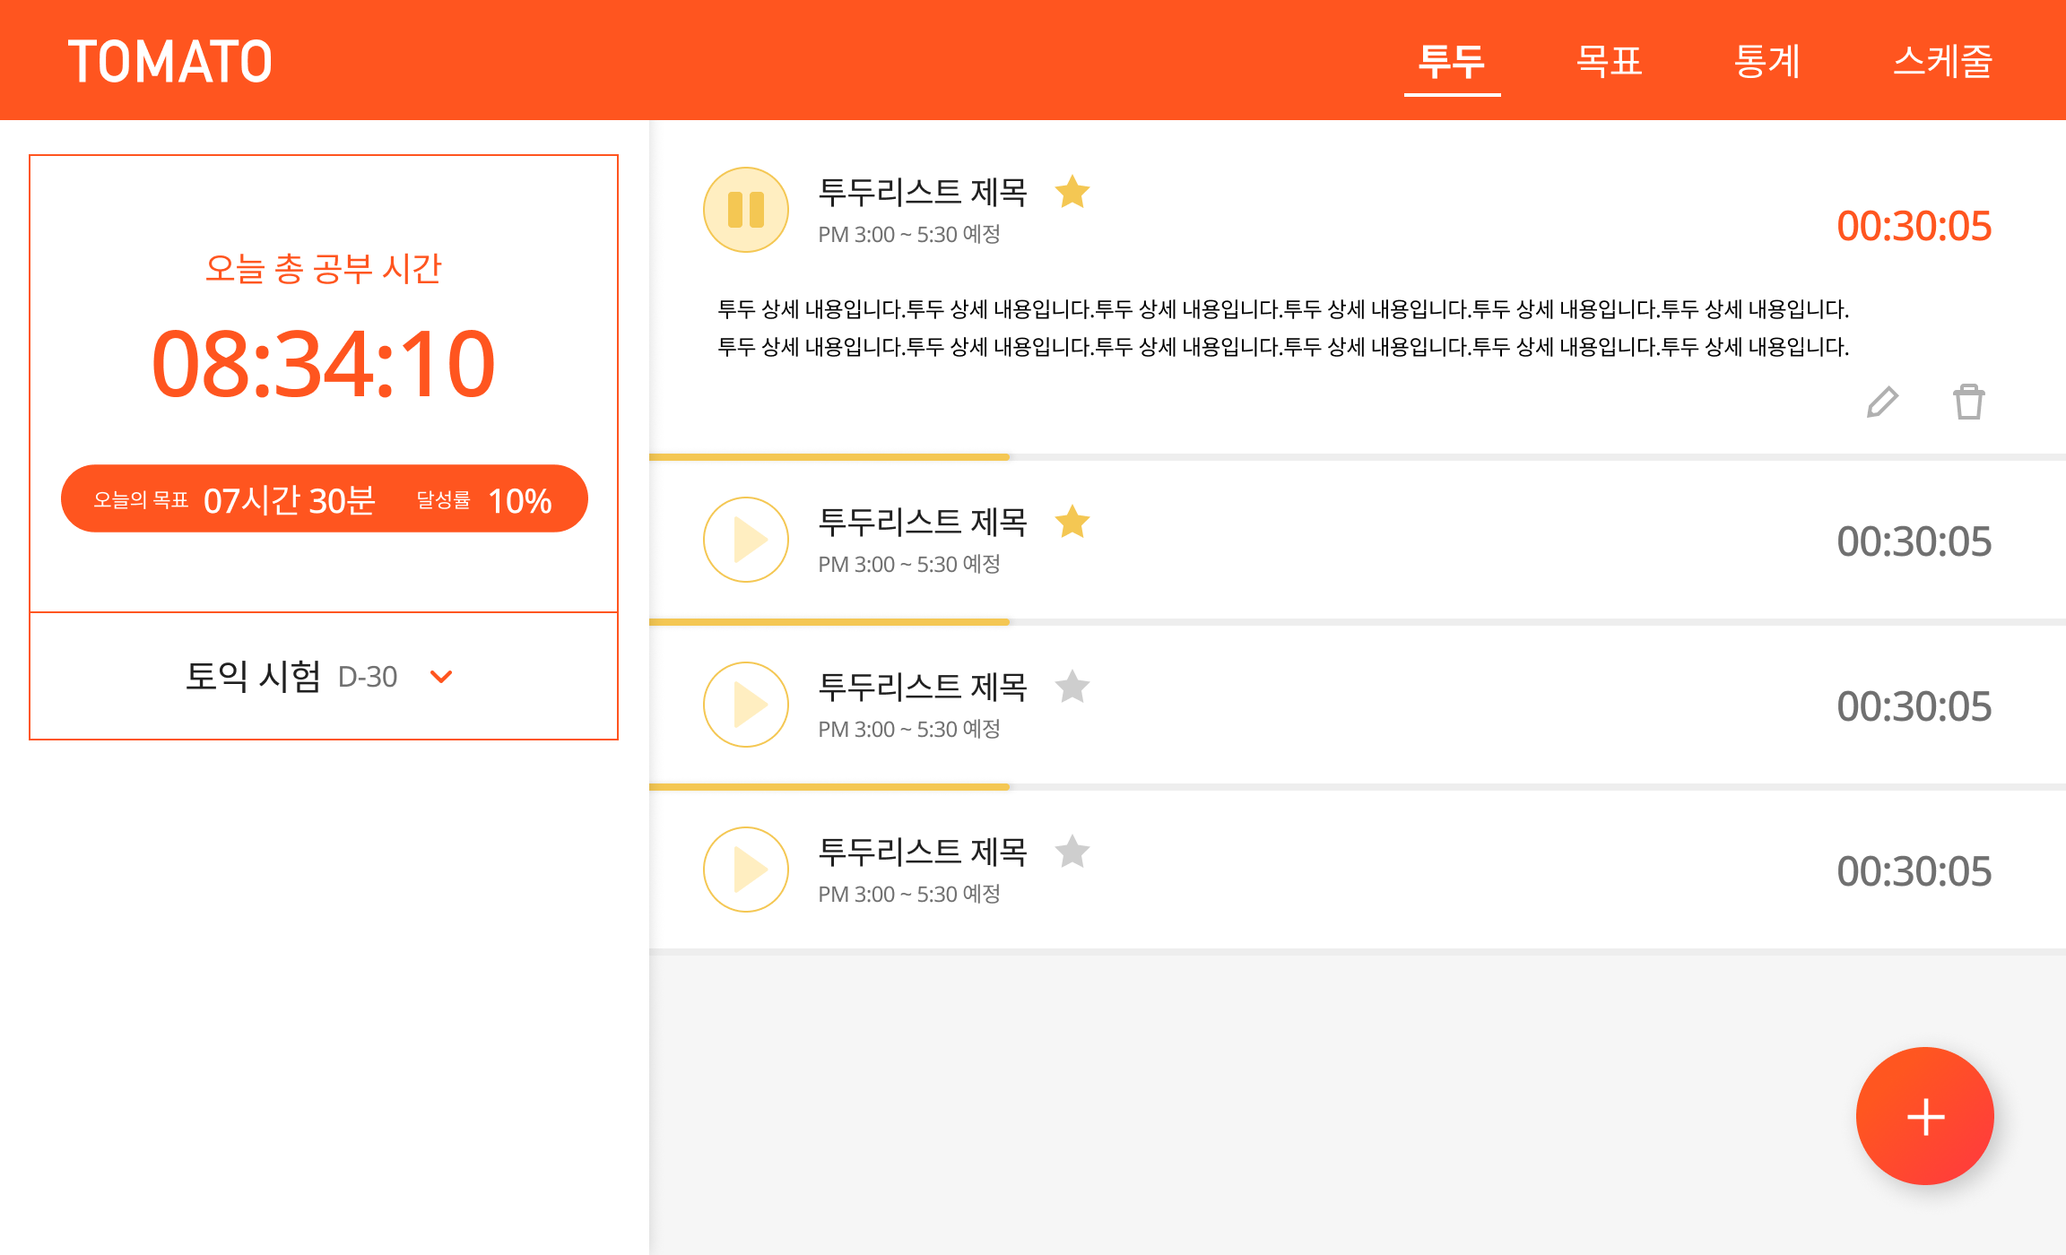
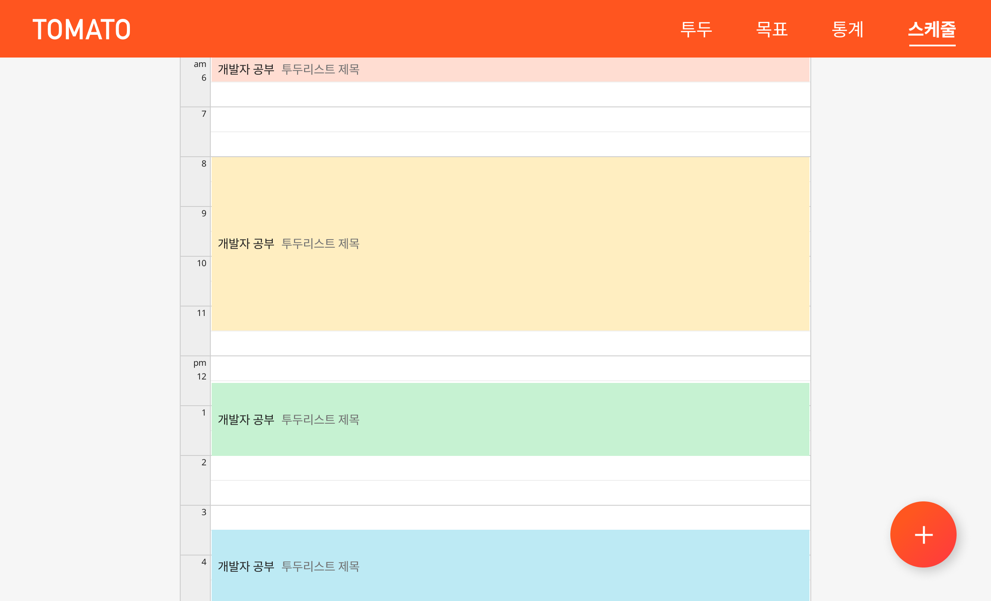
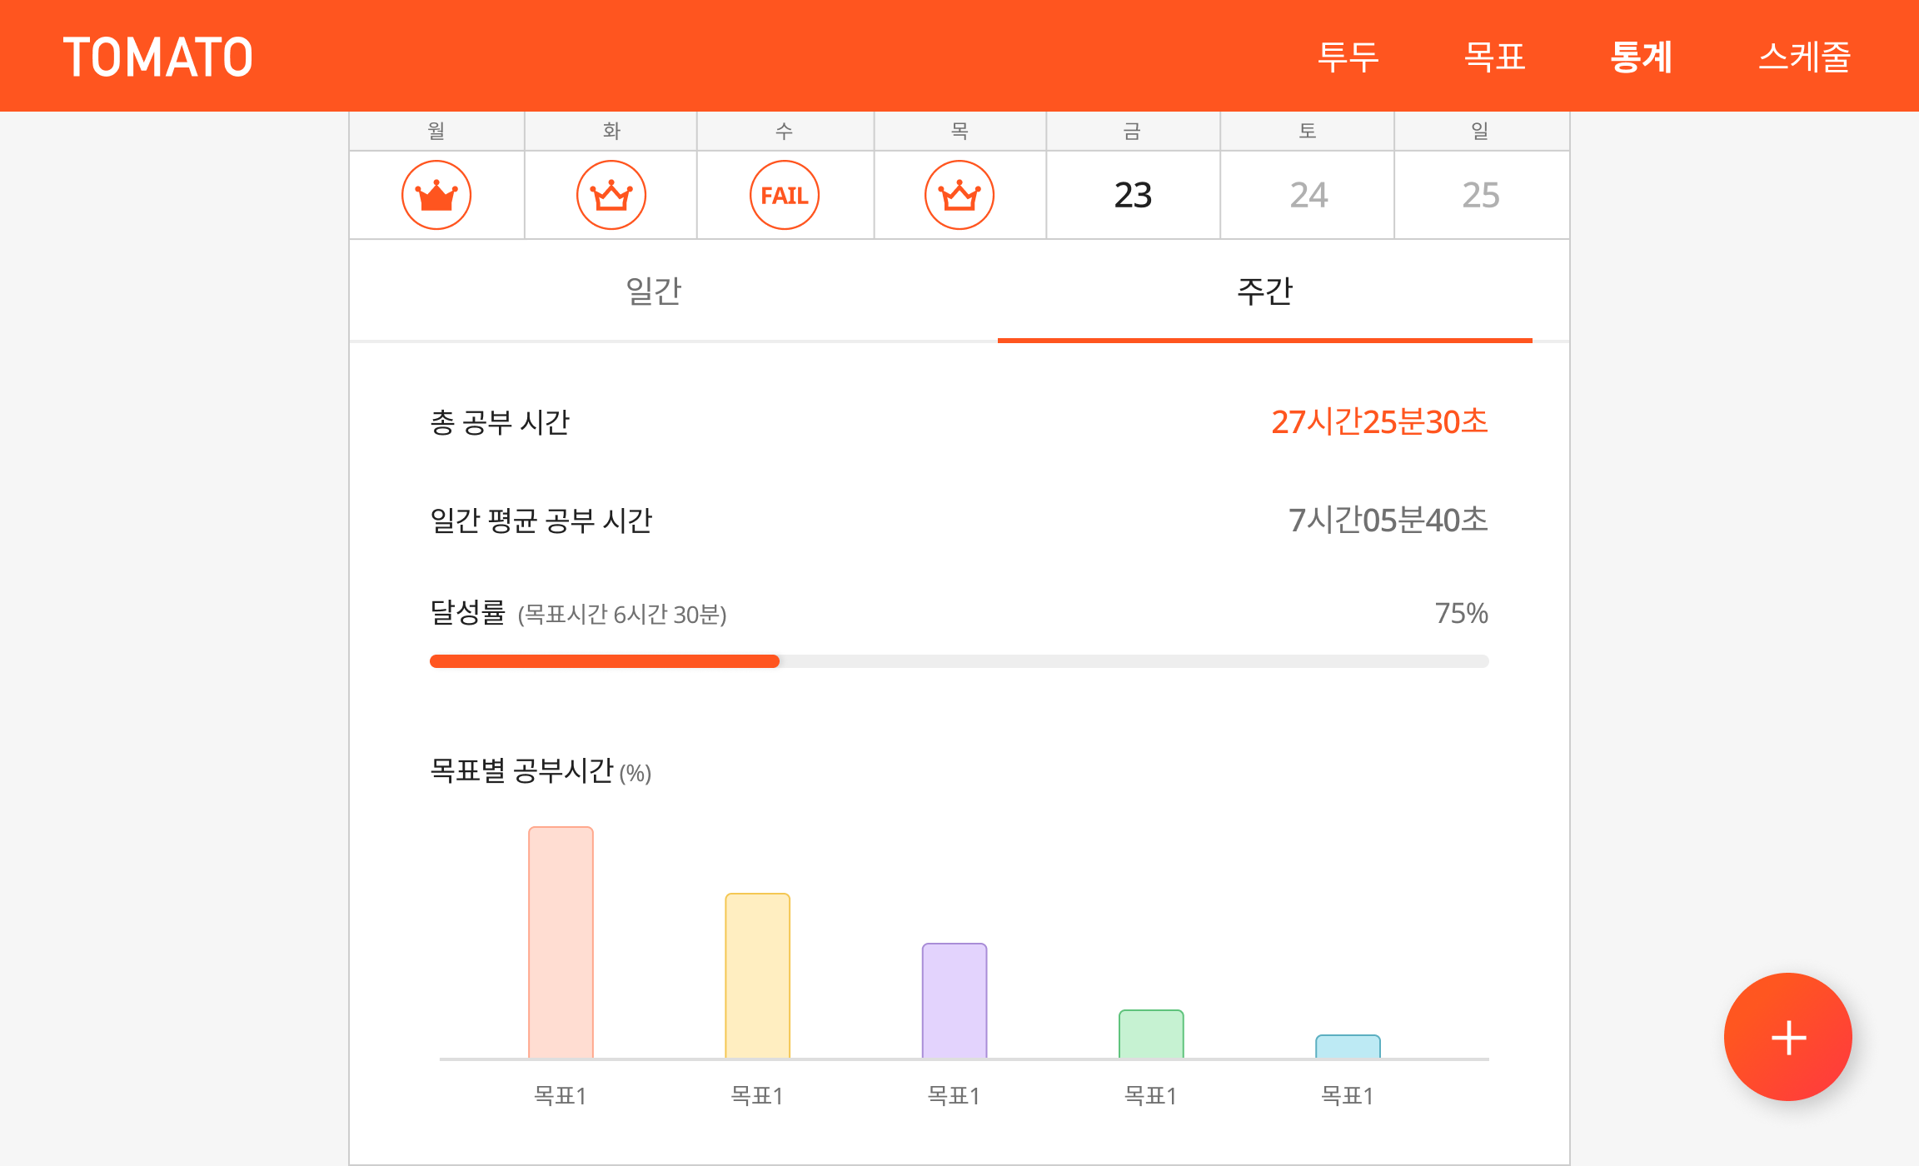
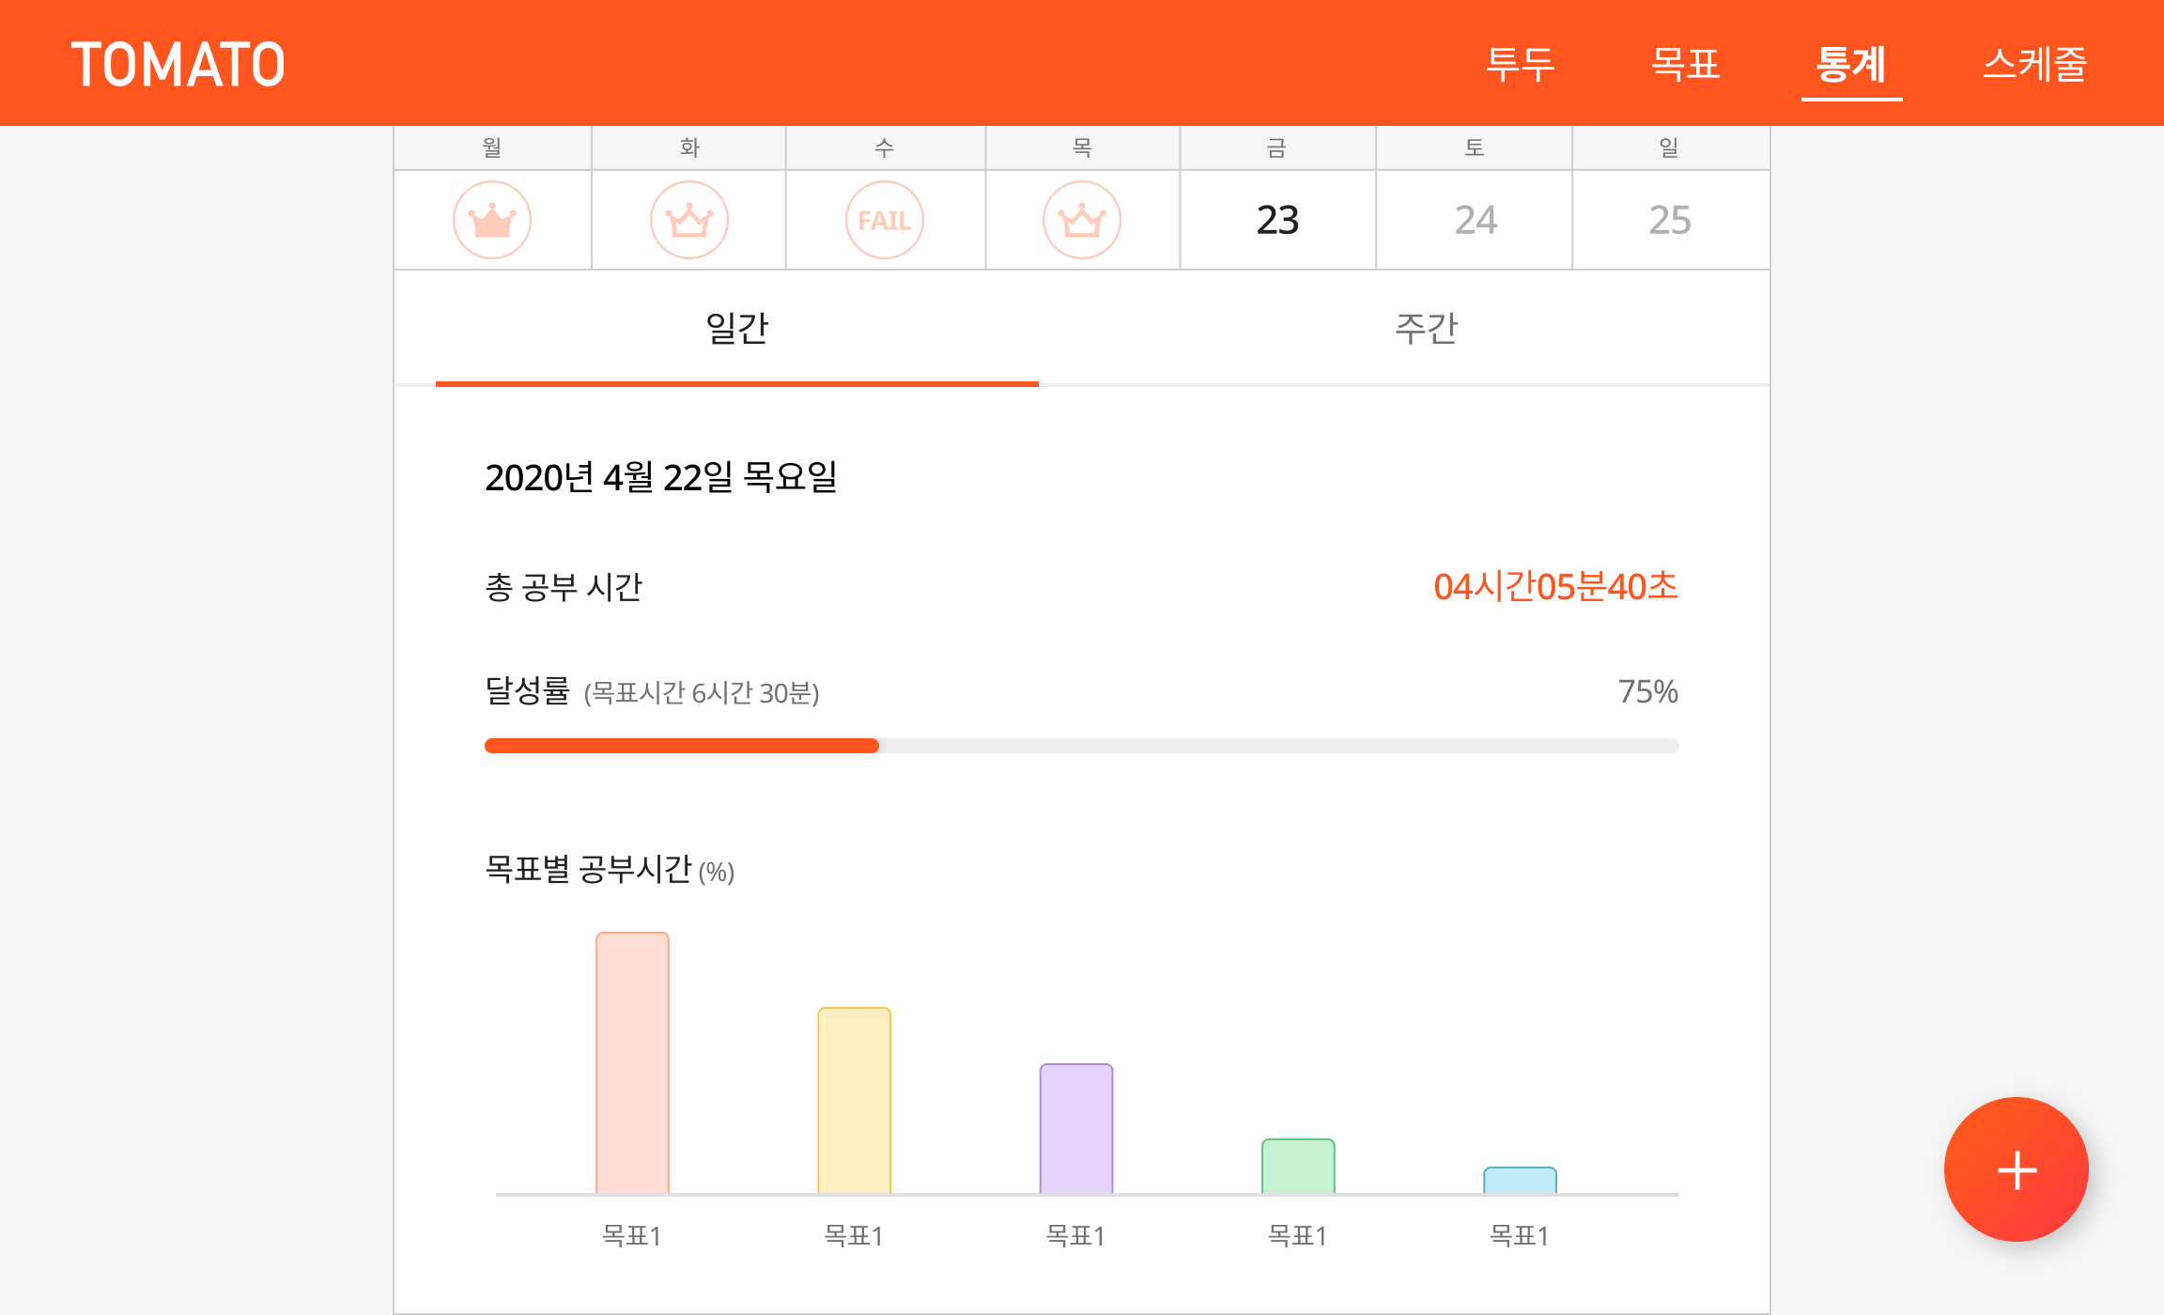
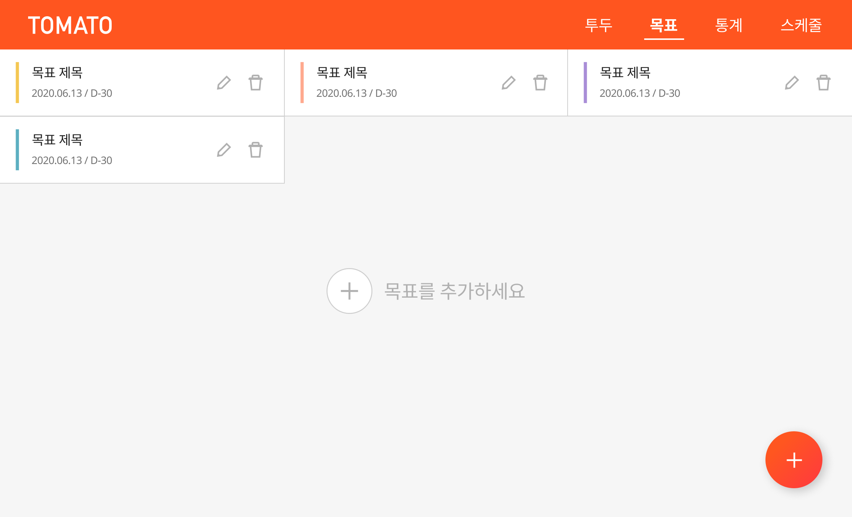
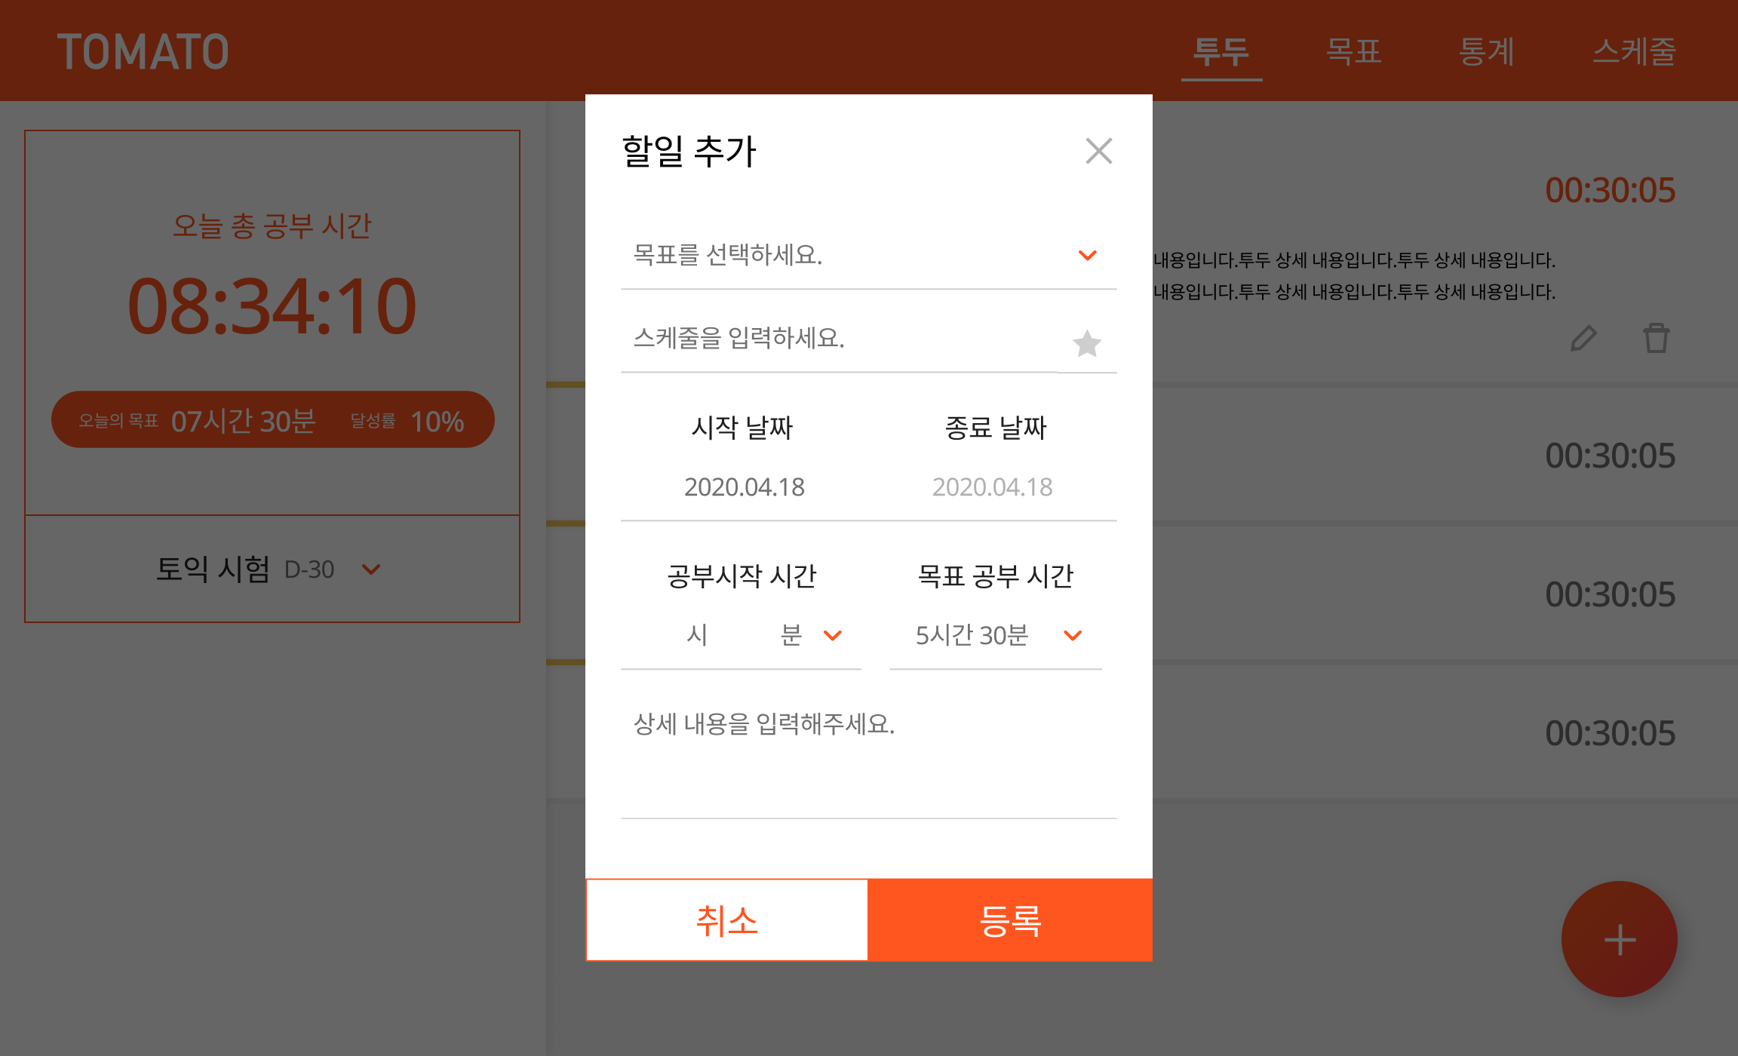
7. GUI Design - PC

Slide 11
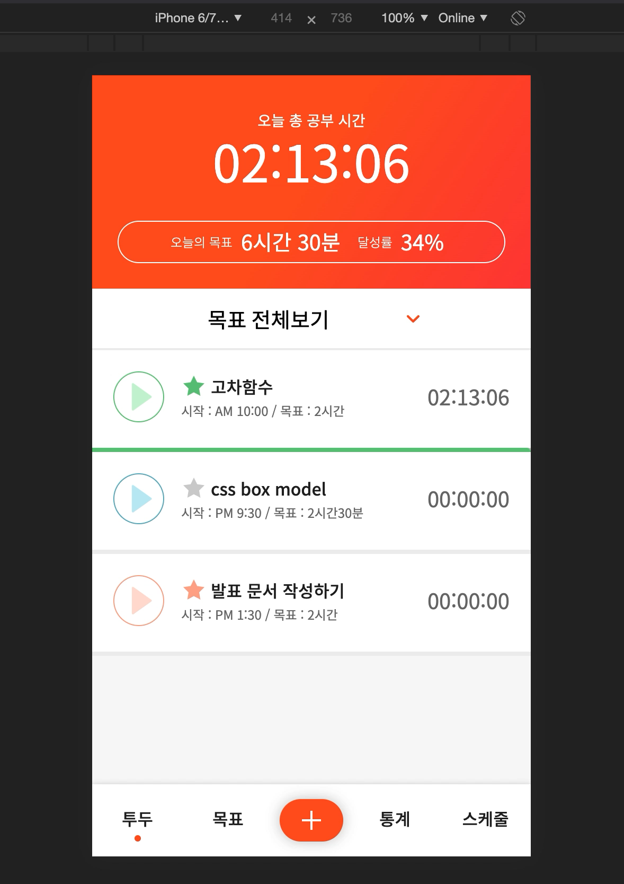
8. 결과물 영상

Slide 12
9. JS 목표 구현 체크리스트
1 | 목표를 등록하고 삭제한다. | ✓
2 | 할일을 등록하고 삭제한다. | ✓
3 | 스톱워치를 이용하여 실제 공부한 시간을 체크할 수 있다. | ✓
4 | 할일을 선택하면 상세내용을 볼 수 있다. | ✓
5 | 목표를 선택하면 해당 투두를 볼 수 있다. | ✓
6 | 메인페이지 상단에서 오늘의 데이터를 볼 수 있다. | ✓
7 | 일간(날짜 별), 주간의 데이터 통계를 볼 수 있다. | ✓
8 | 일간 달성률에 따라 성공여부를 확인 할 수 있다. | ✓
9 | 오늘의 스케줄을 타임라인 형식으로 확인 할 수 있다. | ✓
10 | 목표를 수정 할 수 있다. | ✓
11 | 할일을 수정 할 수 있다. | ✓
12 | 다른 날짜에 해당하는 스케줄을 타임라인 형식으로 확인 할 수 있다. | ✓
13 | 세부 옵션 기능 추가 (날짜 및 시간 제한, 목표 컬러 중복 제한…) | ✓

Slide 13
10. PROBLEMS
1. 스톱워치 더블 클릭 에러
2. 중복기능 추가 시 변수 중복, 네임 스페이스 오염
3. 데이터 다중요청 에러
4. 데이터 형식의 통일성이 없음
5. a link 페이지 이동

Slide 14
11. 추가 가능한 구현 기능
1. 로그인
2. 중복된 할일 복사 후 날짜별 등록
3. 통계 페이지 월간 데이터

Slide 15
감사합니다.

